Slide 1
Poslovno-proizvodni informacioni sistemi
Prof. dr Mirjana Misita

Slide 2
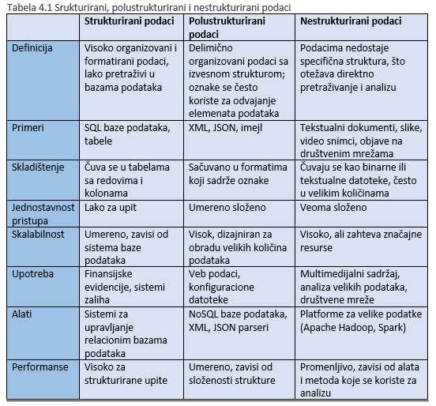
Vrste podataka
Postoje tri vrste podataka: strukturirani, polustrukturirani i nestrukturirani, tabela 4.1
Podaci koji su visoko organizovani i lako se pretražuju nazivaju se strukturirani podaci. Strukturirani podaci se nalaze u tabelama, proračunskim tabelama ili bazama podataka.
Druga vrsta podataka su polustrukturirani podaci , koji su podaci koji imaju određenu organizaciju, ali se ne uklapaju uredno u tabele. Dva primera polustrukturiranih podataka su proširivi jezik za označavanje (XML), što je način organizovanja podataka pomoću oznaka tako da ih i ljudi i računari mogu čitati, i datoteke JavaScript Object Notation (JSON), koje su u formatu koji prenosi i čuva podatke koristeći tekst čitljiv ljudima. Ovaj format se može koristiti za slanje infortmacija iz veb aplikacije u bazu podataka radi migracije podataka.
Konačno, nestrukturiranim podacima nedostaje unapred definisana struktura i zahtevaju napredne tehnike za analizu; to uključuje imejlove, video zapise i objave na društvenim mrežama.

Slide 3
Alati i tehnike za korišćenje baza podataka
Alati i tehnike za korišćenje baze podataka uključuju sledeće:
Strukturirani jezik upita: Strukturirani jezik upita (SQL) je standardni jezik koji se koristi za upite i upravljanje podacima u relacionim bazama podataka. Omogućava korisnicima da obavljaju širok spektar operacija kao što su SELECT, INSERT, UPDATE, DELETE i JOIN kako bi efikasno obrađivali podatke. Na primer, u aplikaciji za deljenje vožnje kao što su Uber ili Lyft, kada korisnik zatraži vožnju, baza podataka aplikacije mora brzo da identifikuje vozače u blizini.
Sistemi za upravljanje bazama podataka: Kao što je ranije pomenuto, sistemi za upravljanje bazama podataka upravljaju skladištenjem podataka, a softver poput MySQL, PostgreSQL, Oracle Database i Microsoft SQL Server pruža interfejs i alate neophodne za interakciju sa bazama podataka.
Alati za pristup bazama podataka: Alat za pristup bazama podataka , kao što je SQL Server Management Studio, pruža grafičke korisničke interfejse (GUI) kako bi se olakšala interakcija sa bazom podataka bez pisanja opsežnog koda.
Indeksiranje: Kreiranje indeksa na tabelama baze podataka poboljšava brzinu operacija preuzimanja podataka. Indeksi su posebno korisni za velike baze podataka gde su performanse upita kritične. Na primer, na platformama društvenih medija poput Instagrama ili X-a, milioni objava se kreiraju svake sekunde. Kada korisnik otvori aplikaciju, baza podataka mora brzo da preuzme najnovije objave sa naloga koje prati. Indeks u koloni user_id obezbeđuje brzo filtriranje objava po nalozima koje korisnici prate. Još jedan indeks u koloni created_at omogućava bazi podataka da trenutno sortira objave po najnovijim vremenskim oznakama. Ovo omogućava aplikaciji da gotovo trenutno učita korisnikov fid, čak i sa milijardama objava u bazi podataka, pružajući besprekorno korisničko iskustvo.
Transakcije: Konzistentnost i integritet podataka su zaštićeni pridržavanjem ACID (atomičnost, konzistentnost, izolacija i trajnost) svojstava. Ove ACID karakteristike osiguravaju da je transakcija sve ili ništa (atomičnost), održava bazu podataka tačnom i u skladu sa pravilima (konzistentnost), sprečavaju međusobno ometanje transakcija (izolacija) i garantuju da kada je transakcija završena, ona ostaje sačuvana čak i ako se sistem sruši (trajnost).
Rezervne kopije i oporavak: Redovne rezervne kopije i efikasni planovi oporavka su od vitalnog značaja za zaštitu podataka. Alati poput mysqldump, pg_dump i RMAN (Oracle Recovery Manager) pomažu u kreiranju rezervnih kopija i vraćanju podataka kada je to potrebno.
Upravljanje korisničkim pristupom: Upravljanje korisničkim dozvolama i ulogama osigurava da samo ovlašćeni korisnici mogu pristupiti ili manipulisati podacima. SUB pružaju alate za definisanje korisničkih uloga i privilegija.

Slide 4
Tipovi baza podataka
Skladištenje podataka je fundamentalno za način na koji se informacije organizuju i pristupaju im u računarskim okruženjima. Evo nekih ključnih tipova baza podataka:
Relaciona baza podataka čuva podatke u tabelama sa redovima i kolonama, što je čini idealnom za strukturirane podatke. Svaka tabela sadrži podatke o određenom tipu entiteta, a tabele se mogu povezati pomoću ključeva (MySQL).
NoSQL baza podataka (ne samo SQL) ne koristi tradicionalnu strukturu tabela SQL baze podataka. Ona čuva podatke u fleksibilnim formatima poput dokumenata i dizajnirana je za rukovanje širokim spektrom tipova podataka i struktura. Može da upravlja velikim količinama nestrukturiranih ili polustrukturiranih podataka. NoSQL baze podataka su korisne za aplikacije koje zahtevaju visoku fleksibilnost, kao što su veb aplikacije u realnom vremenu.
Skladište podataka integriše podatke iz različitih izvora i skladišti ih na kombinovan način (Amazon Redshift je primer). To je specijalizovana baza podataka optimizovana za analizu i izveštavanje, a ne za obradu transakcija. Skladište podataka je dizajnirano da brzo i efikasno obavlja složene upite i analizu podataka.
Jezero podataka čuva velike količine sirovih podataka u njihovom originalnom formatu dok podaci ne budu potrebni. Jezero podataka može da obrađuje strukturirane, polustrukturirane i nestrukturirane podatke (primeri uključuju Apache Hadoop i Amazon S3). Jezero podataka je posebno korisno za analizu velikih podataka

Slide 5
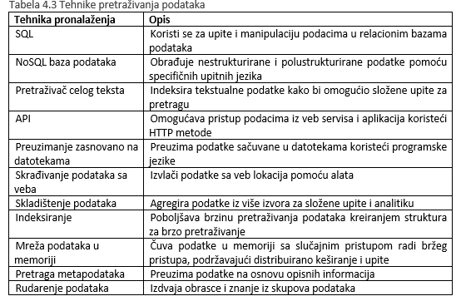
Tehnike pretraživanja podataka, tabela 4.3, osiguravaju da se podaci mogu efikasno pretraživati, obrađivati i koristiti za različite primene, od jednostavnih upita (kao što je korišćenje SQL-a za preuzimanje određenih podataka, poput pronalaženja svih kupaca iz određenog grada) do složene analize i rudarenja podataka (na primer, pronalaženje obrazaca u velikim skupovima podataka, poput otkrivanja koje proizvode ljudi kupuju zajedno).

Slide 6
SQL baza podataka
SQL se sastoji od sledećeg:
Baza podataka: zbirka povezanih podataka
Tabela: kolekcija povezanih unosa podataka koji se sastoje od kolona i redova
Kolona: vertikalni entitet u tabeli koji sadrži sve informacije povezane sa određenim poljem
Red: horizontalni entitet u tabeli koji sadrži jedan zapis

Slide 7
Osnovne SQL komande uključuju CREATE TABLE, INSERT, SELECT, UPDATE i DELETE za upravljanje bazama podataka, tabela 4.4.
KREIRAJ TABELU: kreira novu tabelu sa određenim kolonama i tipovima podataka
INSERT INTO: dodaje nove podatke u tabelu
SELECT: preuzima podatke iz tabele
AŽURIRANjE: menja postojeće podatke u tabeli
OBRIŠI: uklanja podatke iz tabele.

Slide 8
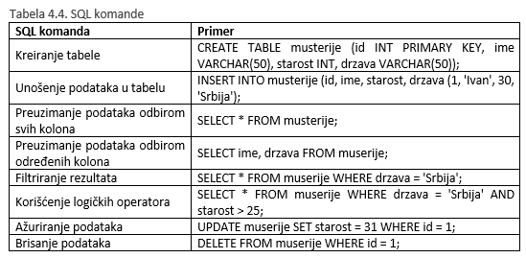

Slide 9
SUB je skup softverskih programa koji omogućavaju korisnicima da kreiraju i održavaju baze podataka. On pruža način interakcije sa podacima, osiguravajući da se podaci sistematski čuvaju na strukturiran i konzistentan način, što im olakšava pristup, upravljanje i efikasno preuzimanje.
SUB nude mnoge prednosti, kao što su poboljšani integritet i konzistentnost podataka, smanjena redundantnost, kontrola nad nezavisnošću podataka, pouzdani protokoli bezbednosti i pristupa, kao i sveukupno upravljanje i zaštita rezervnih kopija.

Slide 10
Integritet podataka odnosi se na tačnost i konzistentnost podataka sačuvanih u bazi podataka. SUB primenjuje pravila i ograničenja kao što su primarni ključevi.
Primarni ključ je jedinstveni identifikator za svaki unos podataka u tabeli baze podataka. On osigurava da nijedna dva reda u tabeli nemaju istu vrednost za ovaj ključ, čime se sprovodi integritet podataka. Ne može imati duplikate ili nulte vrednosti. Na primer, u tabeli „Kupci“, „IDKupca?“ može biti primarni ključ jer svakom kupcu daje jedinstveni ID. Ograničenja poput primarnih ključeva sprečavaju netačan unos podataka i održavaju integritet podataka tokom vremena. Na primer, SUB može da primeni da polje za imejl mora da sadrži važeći format imejl adrese, sprečavajući nepotpune unose.

Slide 11
SUB takođe podržava konzistentnost podataka, osiguravajući da podaci ostanu konzistentni i tačni u celoj bazi podataka. On sprovodi konzistentnost putem ACID svojstava u transakcijama, što znači da su sve operacije unutar transakcije uspešno završene i da baza podataka ostaje u konzistentnom stanju. Na primer, prenos novca sa jednog računa na drugi uključuje dva koraka: zaduživanje jednog računa i kreditiranje drugog. Oba koraka moraju biti završena ispravnim redosledom, osiguravajući konzistentnost.
SUB smanjuje redundantnost podataka, odnosno dupliranje podataka, kako bi se uštedeo prostor i sprečile nedoslednosti. Koristeći normalizaciju , SUB strukturira podatke na način koji smanjuje redundantnost. Na primer, umesto skladištenja podataka o klijentima na više mesta, oni se čuvaju samo na jednom mestu i referenciraju se po potrebi. SUB takođe omogućava nezavisnost podataka , što znači da se podaci mogu strukturirati bez uticaja na programe koji ih koriste. Ovo funkcioniše zato što SUB koriste šemu, koja prikazuje strukturu podataka odvojeno od načina na koji su podaci skladišteni.

Slide 12
Tehnike dizajniranja baza podataka
Dizajn baze podataka obično se odvija kroz tri faze:
konceptualni,
logički i
fizički dizajn.
Pre njih, dizajner mora da sprovede analizu zahteva , što je proučavanje načina poslovanja preduzeća kako bi se utvrdilo koje podatke treba čuvati i kako ih koristiti. To pomaže u razumevanju šta korisnicima treba od baze podataka. Ovo podrazumeva proučavanje načina poslovanja preduzeća kako bi se utvrdilo koje podatke treba čuvati i kako ih koristiti.

Slide 13
Konceptualni dizajn kreira jednostavan model podataka, fokusirajući se na ono što je potrebno i kako je to povezano. To uključuje identifikaciju ključnih stavki kao što su kupci ili proizvodi (entiteti), njihovih detalja kao što su imena ili cene (atributi) i kako su povezani, kao što je „kupci naručuju“. ERD se često koristi za jasno mapiranje ovoga. Ovo osigurava da baza podataka odgovara poslovnim ili aplikacijskim potrebama. Kada se koncept odredi, sledeći korak je pretvaranje početnih modela u detaljniji logički dizajn , koji definiše tabele, kolone, primarne ključeve i strane ključeve. Strani ključ je kolona ili skup kolona u jednoj tabeli koji uspostavlja vezu sa primarnim ključem u drugoj tabeli. Ovi ključevi se koriste za održavanje referentnog integriteta između dve tabele, osiguravajući da vrednost u koloni stranog ključa odgovara postojećoj vrednosti u referenciranoj tabeli. Konačno, fizički dizajn prevodi logički dizajn u fizičku strukturu (putem stvarne implementacije u bazi podataka) koju SUB može da koristi. Ovo uključuje izbor tipova podataka, strategije indeksiranja i planiranje skladištenja.

Slide 14
Funkcionalna zavisnost opisuje kako se jedan podatak odnosi na drugi unutar tabele. Na primer, u tabeli zaposlenih, unos ID-a zaposlenog trebalo bi da vam pruži njihovo ime i adresu. Jedan od načina provere zavisnosti je normalizacija u kojoj se podaci organizuju i čuvaju samo jednom kako bi se eliminisalo dupliranje podataka.

Slide 15
Zaštita podataka od neovlašćenog pristupa radi obezbeđivanja privatnosti podataka smatra se bezbednošću podataka. SUB pruža robusne bezbednosne funkcije kao što su autentifikacija korisnika (provera identiteta korisnika pre nego što mu se odobri pristup sistemu), kontrole pristupa i šifrovanje (organizovanje podataka u nečitljiv kod koji se može pročitati samo ključem).
Na primer, samo ovlašćeni korisnici mogu pristupiti određenim podacima u bazi podataka kompanije. Istovremeni pristup omogućava višestrukim korisnicima da istovremeno i bez sukoba pristupaju i menjaju podatke. SUB koristi mehanizam zaključavanja kako bi osigurao da se više operacija može odvijati istovremeno bez oštećenja podataka.
Na primer, dok jedan korisnik ažurira zapis, drugi korisnik i dalje može da vidi podatke bez prekida. Rezervna kopija i oporavak omogućavaju pravljenje rezervne kopije i vraćanje podataka nakon kvara ili gubitka. SUB pruža automatizovana rešenja za rezervnu kopiju i oporavak.

Slide 16
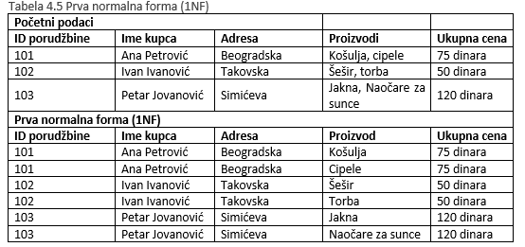
Normalizacija se odvija u tri faze:
1. Prvi normalni oblik (1NF): Osigurava da svaka kolona sadrži atomske, nedeljive vrednosti. Svaka kolona ima pojedinačne, jednostavne vrednosti, a redovi su jedinstveni. Na primer, više brojeva telefona se ne pojavljuje u jednoj ćeliji — svaki broj dobija svoj red.
2. Drugi normalni oblik (2NF): Obezbeđuje da je baza podataka u 1NF i da sve kolone koje nisu ključne zavise od celog primarnog ključa. Na primer, u tabeli sa IDom porudžbine i IDom proizvoda kao ključem, količina mora zavisiti od oba, a ne samo od jednog.
3. Treći normalni oblik (3NF): Ovaj oblik osigurava da je baza podataka u 2NF i da sve kolone zavise samo od primarnog ključa.
Tabela 4.5, Tabela 4.6 i Tabela 4.7 prikazuju kako baza podataka napreduje kroz prvu, drugu i treću normalnu formu (1NF, 2NF, 3NF) koristeći tabele za podatke o kupcima i porudžbinama onlajn prodavnice.

Slide 17
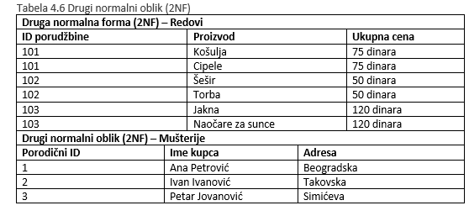
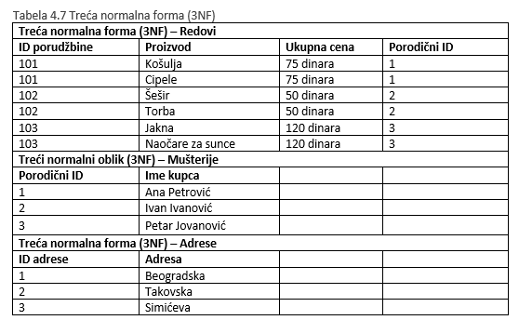

Slide 18
Fizički model opisuje kako će baza podataka biti implementirana na određenom sistemu za upravljanje bazama podataka. On uzima u obzir tehničke aspekte poput skladištenja, indeksiranja i performansi. Logički model uzima konceptualni model i dodaje više detalja. Uključuje tipove podataka, indeksiranje i specifičnosti skladištenja.

